Slide 1
MVC 5
(Model-View-Controller)
Kreiranje glavnih objekata - Scaffolding
Notes:
Prije početka pitati za iskustva koja polaznici imaju oko MVC 4.

Slide 2
Koraci koji slijede su rješenje 2. zadatka iz dokumenta – 01 MVC Zadaci - Osnove.pdf
Također, sam kod (source code) je dio primjera – UvodniDemo, i tamo možete provjeriti ovo rješenje i sav pripadajući kod

Slide 3
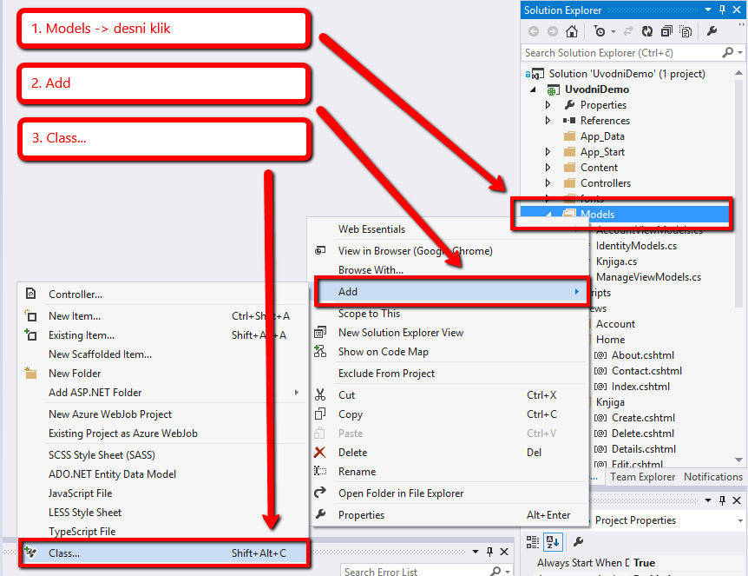
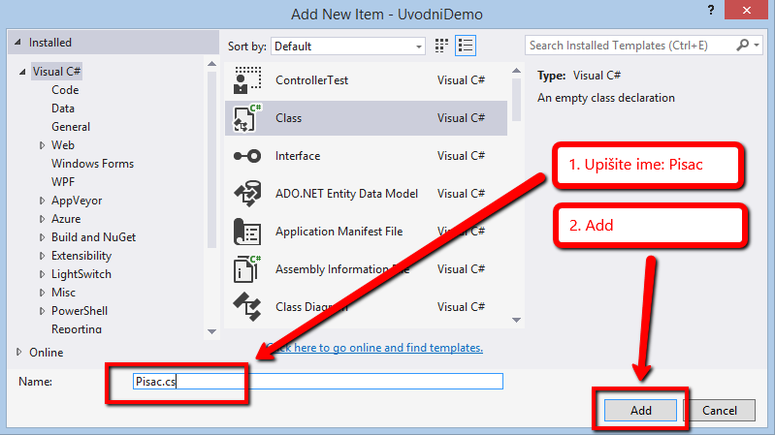
Kreirajte projekt tipa ASP.NET Web Application
Kreirajte model – Pisac – unutar direktorija Models
1.
2.

Slide 4
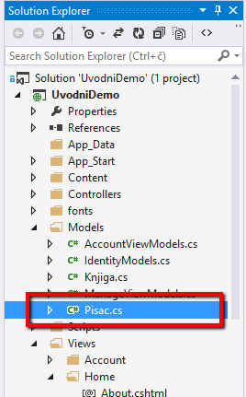
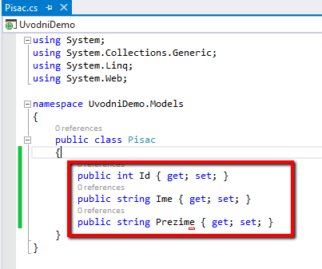
Definirajte model – Pisac – kao klasu sa slijedećim svojstvima:

Slide 5
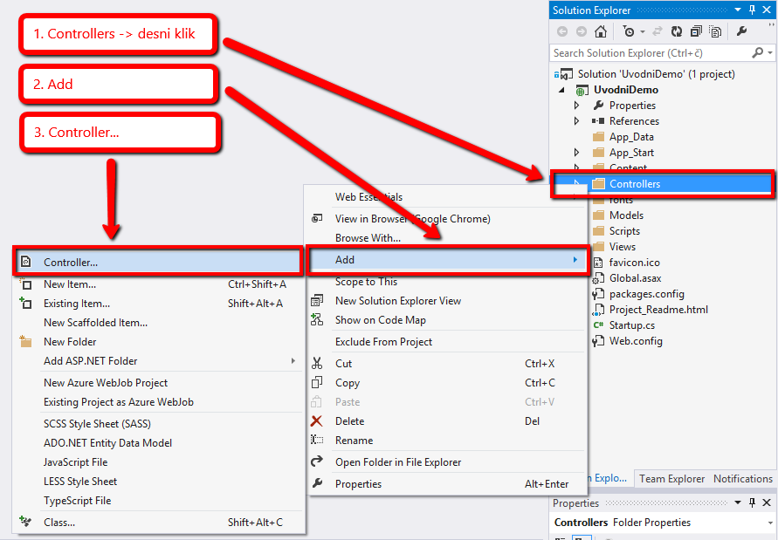
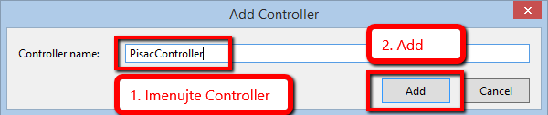
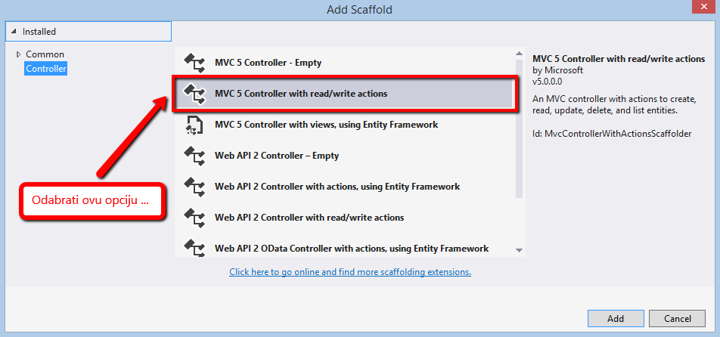
Kreirajte Controller imenom – PisacController – unutar direktorija Controllers
3.
1.
2.

Slide 6
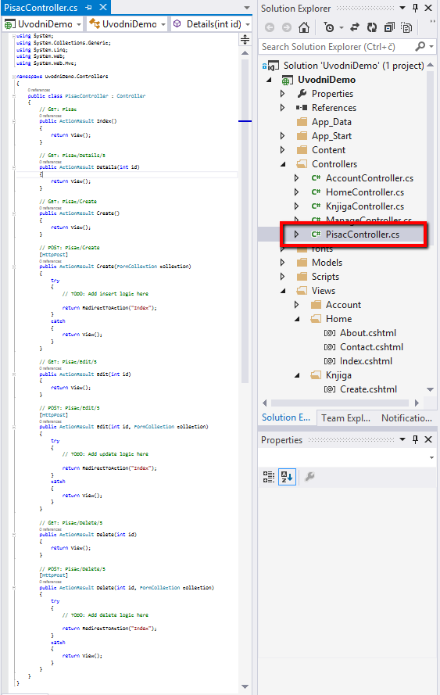
Dobili smo Controller
sa slijedećim metodama
(akcijske metode):

Slide 7
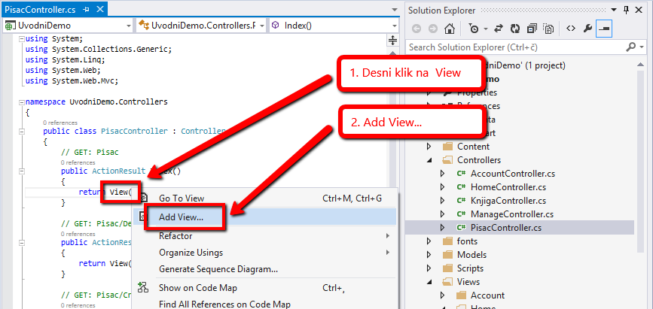
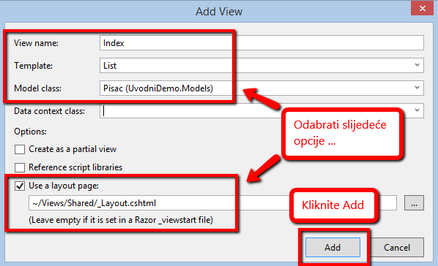
Kreirajte view za Index akcijsku metodu
1.
2.
Metoda | View name | Template | Model class | Use a layout page
Index | Index | List | Pisac | ✓

Slide 8
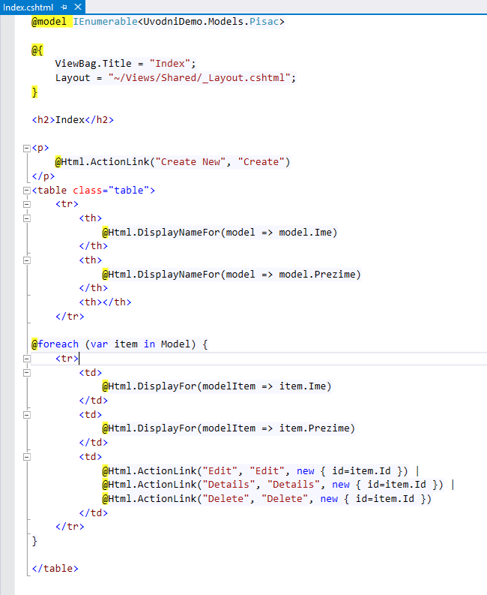
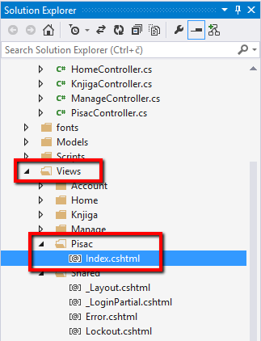
Dobili smo view Index unutar direktorija
Views -> Pisac

Slide 9
Na isti način kreirajte ostale View-ove za ostale akcijske metode controllera – PisacController
Spremite i zatvorite sve kreirane datoteke
Neke metode se dupliraju (Create, Edit, Delete) pa je u tom slučaju dovoljno napraviti View samo jednom.
Metoda | View name | Template | Model class | Use a layout page
Details | Details | Details | Pisac | ✓
Create | Create | Create | Pisac | ✓
Edit | Edit | Edit | Pisac | ✓
Delete | Delete | Delete | Pisac | ✓

Slide 10
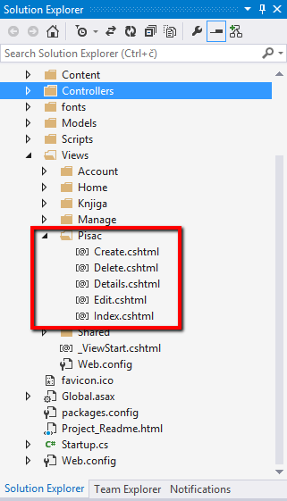
Na kraju trebate imati View-ove kao na slici:

Slide 11
Slijedi programski kod (source code) akcijskih metoda controllera – PisacController
Globalna varijabla na nivou samog Controllera je deklarirana ovom linijom:
static List<Pisac> pisci = new List<Pisac>();

Slide 12
Metoda za inicijalno punjenje liste pisaca
  Ovako simuliramo podatke dohvaćene iz baze i kasnije ćemo to stvarno i zamijeniti realnim objektima koji dohvaćaju podatke iz baze
private void NapuniPisce()
{
pisci.Add(new Pisac() { Id = 1, Ime = "Dobriša", Prezime = "Cesarić" });
pisci.Add(new Pisac() { Id = 2, Ime = "Tin", Prezime = "Ujević" });
pisci.Add(new Pisac() { Id = 3, Ime = "Jure", Prezime = "Kaštelan" });
}

Slide 13
Akcijska metoda – Index
  Punimo listu ako je prazna
  Prikazujemo podatke
public ActionResult Index()
{
if (pisci.Count == 0)
NapuniPisce();
return View(pisci);
}

Slide 14
Akcijska metoda – Details
  Dohvaćamo pisca sa određenim Id-jem
  Prikazujemo podatke
public ActionResult Details(int id)
{
Pisac pisac = pisci.FirstOrDefault(item => item.Id == id);
return View(pisac);
}

Slide 15
Akcijska metoda – Create (GET)
  Ova metoda ostaje onakva kakva je i generirana, ostaje nepromijenjena
  Prikazujemo prazan obrazac za unos novog pisca
  Korisnik će unijeti podatke koji će spremiti
public ActionResult Create()
{
return View();
}

Slide 16
Akcijska metoda – Create (POST)
  Ova metoda će primiti podatke sa forme i spremiti novog pisca
[HttpPost]
public ActionResult Create(FormCollection collection) {
try {
// TODO: Add insert logic here
int maxId = pisci.Max(item => item.Id);
pisci.Add(new Pisac() { Id = maxId + 1, Ime = collection["Ime"],
Prezime = collection["Prezime"]});
return RedirectToAction("Index");
} catch {
return View();
}
}

Slide 17
Akcijska metoda – Edit (GET)
  Dohvaćamo pisca sa određenim Id-jem
  Omogućujemo uređivanje podataka
public ActionResult Edit(int id)
{
Pisac pisac = pisci.FirstOrDefault(item => item.Id == id);
return View(pisac);
}

Slide 18
Akcijska metoda – Edit (POST)
  Ova metoda će primiti podatke sa forme i spremiti postojećeg pisca
[HttpPost]
public ActionResult Edit(int id, FormCollection collection)
{
try {
// TODO: Add update logic here
Pisac pisac = pisci.FirstOrDefault(item => item.Id == id);
pisac.Id = id;
pisac.Ime = collection["Ime"];
pisac.Prezime = collection["Prezime"];
return RedirectToAction("Index");
} catch {
return View();
}
}

Slide 19
Akcijska metoda – Delete (GET)
  Dohvaćamo pisca sa određenim Id-jem
  Omogućujemo njegovo brisanje
public ActionResult Delete(int id)
{
Pisac pisac = pisci.FirstOrDefault(item => item.Id == id);
return View(pisac);
}

Slide 20
Akcijska metoda – Delete (POST)
  Ova metoda će primiti podatke sa forme i obrisati postojećeg pisca
[HttpPost]
public ActionResult Delete(int id, FormCollection collection) {
try {
// TODO: Add delete logic here
foreach (var item in pisci) {
if (item.Id == id) {
pisci.Remove(item);
}
}
return RedirectToAction("Index");
} catch {
return View();
}
}

Slide 21
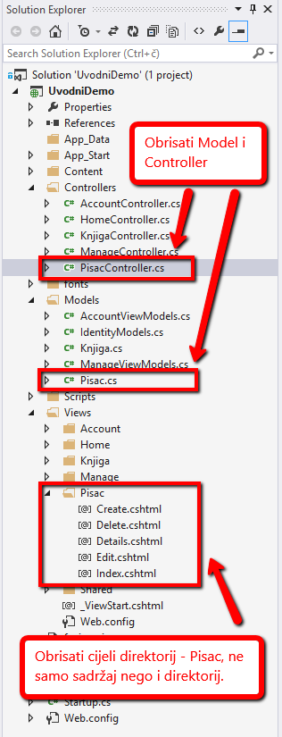
Ako želite sve isprobati
od početka, pobrišite slijedeće
objekte i krenite ponovo:

